Slide 1

Đạo đức 5
Chủ đề: Phòng, tránh xâm hại
Bài 10. Em phòng,
tránh xâm hại

Slide 2


Ấn để đến trang sách

Slide 3



Hãy ghép các chữ cái trong ba tấm khiên thành những từ ngữ có nghĩa liên quan đến việc bảo vệ trẻ em khỏi các hành vi xâm hại.
Bộ luật Hình sự
Tấm khiên là biểu tượng của điều gì? Các từ khoá ghép được có ý nghĩa gì?
Luật Trẻ em ←
→ Bảo vệ

Slide 4

Ấn để đến trang sách

Slide 5



HOẠT ĐỘNG 1: ĐỌC THÔNG TIN VÀ THỰC HIỆN YÊU CẦU
LÀM VIỆC NHÓM
Làm việc nhóm từ 4 – 6 HS. Đọc thông tin SGK tr.51 – 53, Nêu một số quy định của pháp luật về phòng, tránh xâm hại trẻ em.

Slide 6
Bỏ rơi, bỏ mặc, mua bán, bắt cóc, đánh tráo, chiếm đoạt trẻ em.
Xâm hại tình dục, bạo lực, lạm dụng, bóc lột trẻ em.
Các hành vi bị nghiêm cấm liên quan đến xâm hại trẻ.
Lợi dụng việc nhận chăm sóc thay thế trẻ em để xâm hại trẻ em.

Slide 7
Bảo vệ danh dự, nhân phẩm, uy tín, bí mật thư tín, điện thoại, điện tín và các hình thức trao đổi thông tin riêng tư khác; được bảo vệ danh dự, nhân phẩm, uy tín, bí mật thư tín, điện thoại, điện tín và các hình thức trao đổi thông tin riêng tư khác;
Quyền bí mật đời sống riêng tư:
Bất khả xâm phạm về đời sống riêng tư, bí mật cá nhân và gia đình vì lợi ích tốt nhất của trẻ.

Slide 8
Trách nhiệm cung cấp, xử lí thông tin, thông báo, tố giác hành vi xâm hại trẻ em:
Các cơ quan, tổ chức, cơ sở giáo dục, gia đình, cá nhân có trách nhiệm thông tin, thông báo, tố giác hành vi xâm hại trẻ em.
Cơ quan lao dộng – thương binh và xã hội, cơ quan công an các cấp và Uỷ ban nhân dân cấp xã có trách nhiệm tiếp nhận, xử lí thông tin, thông báo, tố giác.
Chính phủ thiết lập tổng đài điện thoại quốc gia thường trực để tiếp nhận, xử lí thông tin, thông báo, tố giác nguy cơ, hành vi xâm hại trẻ em.

Slide 9
Quy định của pháp luật về xử lí xâm hại trẻ em:
Người thực hiện hành vi xâm hại trẻ có thể bị phạt hành chính hoặc hình sự.
Người hiếp dâm người dưới 16 tuổi có thể chịu mức án chung thân hoặc tử hình.

Slide 10

Pháp luật đã được thực thi như thế nào đối với các đối tượng xâm hại trẻ?
Để đẩy mạnh việc phòng, tránh và bảo vệ trẻ trước hành vi xâm hại cần có các giải pháp nào?

Slide 11

ĐÁP ÁN
Pháp luật đã thực thi đúng người đúng tội thể hiện sự nghiêm minh, răn đe đối với tội phạm và sự công bằng, bảo vệ lẽ phải đối với các nạn nhân.

Slide 12

ĐÁP ÁN
Để đẩy mạnh việc phòng, tránh và bảo vệ trẻ trước hành vi xâm hại:
cần có sự giáo dục từ gia đình, nhà trường về các biện pháp ứng phó khi trẻ bị xâm hại.
phối hợp với các cơ quan thực thi pháp luật siết chặt các quy định về xử lí đối tượng xâm hại và các cơ quan hỗ trợ trẻ em ở các địa phương.

Slide 13
HOẠT ĐỘNG 2: QUAN SÁT TRANH VÀ TRẢ LỜI CÂU HỎI
Bạn nào trong tranh đã nhận biết được nguy cơ và biết cách phòng, tránh xâm hại?
Việc phòng, tránh nguy cơ xâm hại có ý nghĩa như thế nào đối với bản thân em?

Slide 14
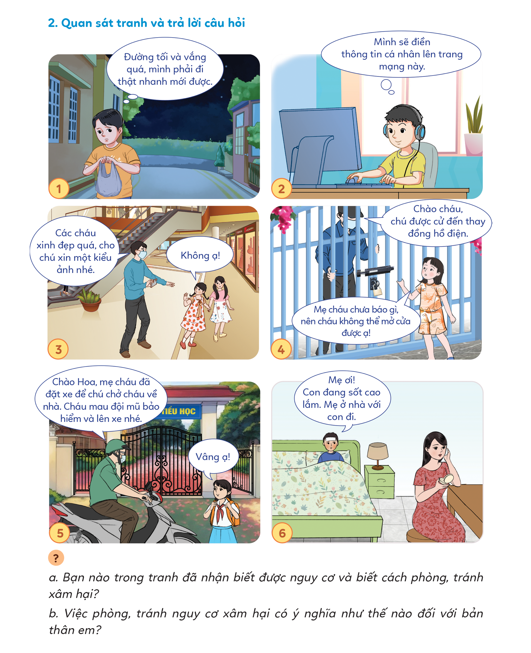

Slide 17
Gợi ý trả lời
Nguy cơ đường vắng vẻ, trời tối – bạn nhỏ biết cách phòng, tránh xâm hại bằng cách đi nhanh hơn.

Slide 18
Gợi ý trả lời
Nguy cơ về sự phức tạp của Internet – bạn nhỏ chưa biết cách phòng tránh xâm hại vì chưa tìm hiểu kĩ tính bảo mật đã vội vàng điền thông tin cá nhân.

Slide 19
Gợi ý trả lời
Nguy cơ tiếp xúc với người lạ - bạn nhỏ biết cách phòng tránh xâm hại bằng cách không đáp ứng yêu cầu của người lạ.

Slide 20
Gợi ý trả lời
Nguy cơ tiếp xúc với người lạ - bạn nhỏ biết cách phòng, tránh xâm hại bằng cách không đáp ứng yêu cầu của người lạ.

Slide 21
Gợi ý trả lời
Nguy cơ tiếp xúc với người lạ - bạn nhỏ chưa biết cách phòng, tránh xâm hại bằng cách đồng ý với yêu cầu của người lạ.

Slide 22
Gợi ý trả lời
Nguy cơ bị mẹ bỏ mặc – Bạn nhỏ biết cách phòng tránh xâm hại bằng cách yêu cầu sự chăm sóc từ mẹ.

Slide 23
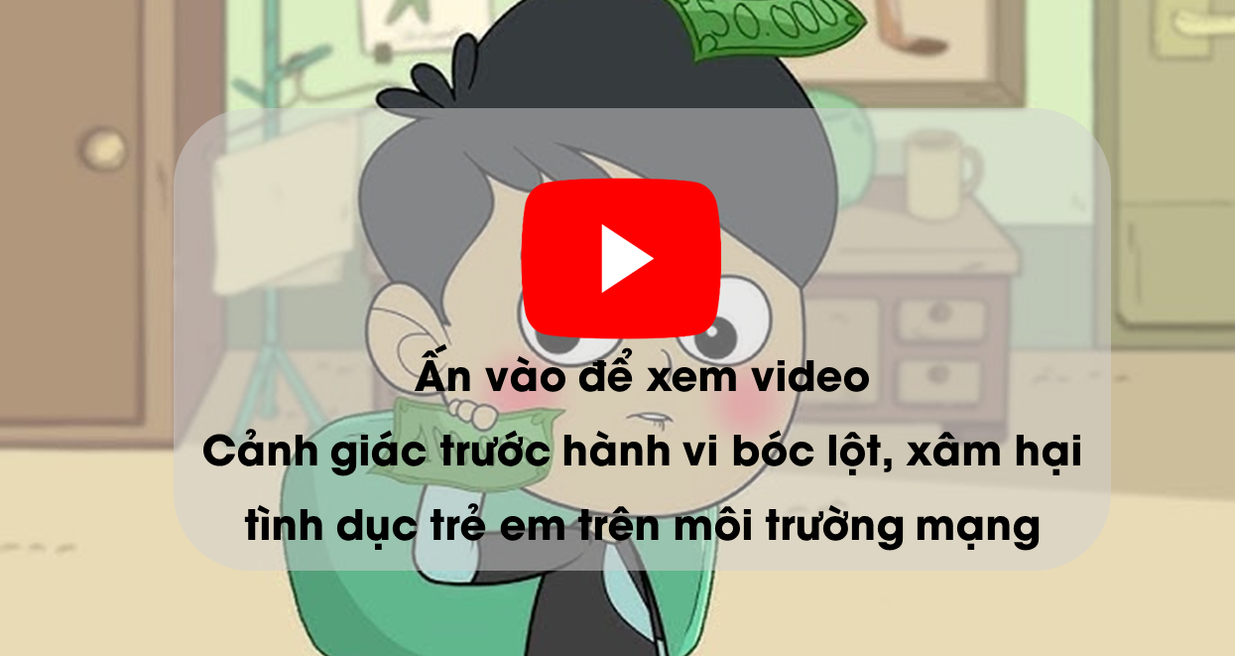

Slide 24
Bạn nhỏ trong video đã gặp tình huống có nguy cơ bị xâm hại như thế nào?
Bạn nhỏ sẽ phải đối mặt với những hậu quả nào nếu như bị xâm hại?
Qua câu chuyện, em rút ra được bài học gì cho bản thân?

Slide 25
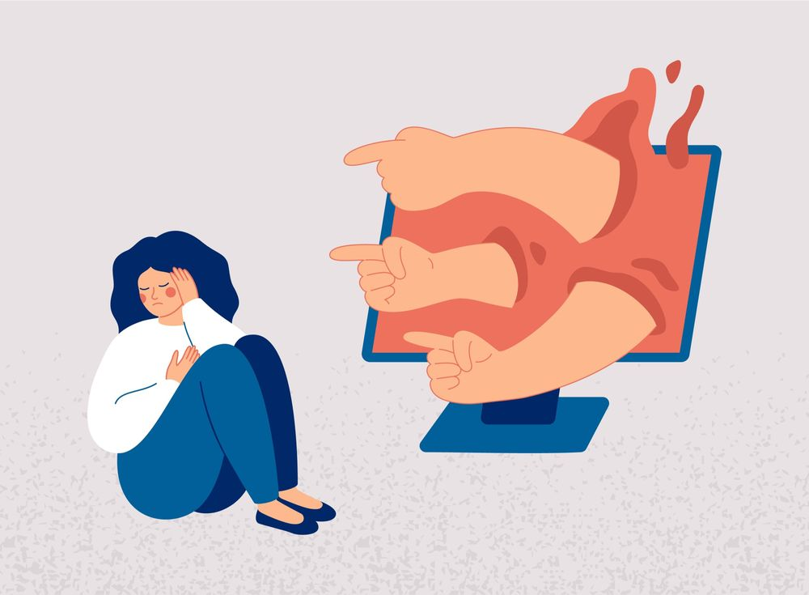
Gợi ý trả lời
Bạn nhỏ trong video đã gặp tình huống có nguy cơ bị xâm hại như thế nào?
→ Gặp phải những lời dụ dỗ, lôi kéo, thách thức cởi đồ khi đang thực hiện cuộc nói chuyện trực tuyến trên một nền tảng mạng xã hội.

Slide 26
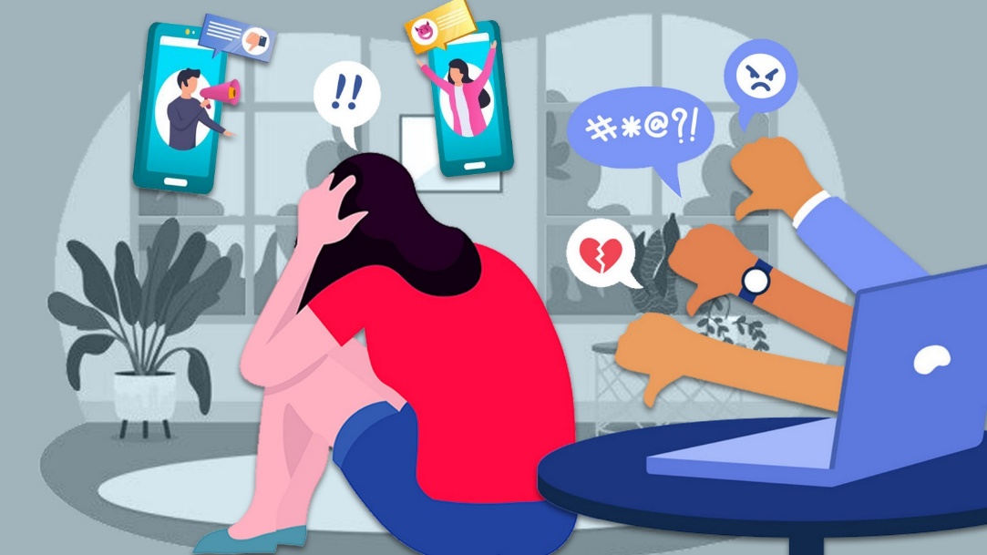
Gợi ý trả lời
Bạn nhỏ sẽ phải đối mặt với những hậu quả nào nếu như bị xâm hại?
→ Đối mặt với việc bị lộ các hình ảnh nhạy cảm và riêng tư của bản thân không những thế các hình ảnh đó còn bị phát tán rộng rãi, phục vụ cho những mục đích xấu.

Slide 27

Gợi ý trả lời
Qua câu chuyện, em rút ra được bài học gì cho bản thân trước những tình huống có nguy cơ bị xâm hại trên mạng xã hội?
→ Không gian mạng cũng là một trong những nơi tiềm ẩn nhiều rủi ro về xâm hại trẻ. Để sử dụng mạng xã hội an toàn cần cảnh giác, trò chuyện với người quen, bảo mật thông tin cá nhân.

Slide 28
HOẠT ĐỘNG 3: QUAN SÁT TRANH VÀ THỰC HIỆN YÊU CẦU
Em hãy sắp xếp các tranh theo thứ tự phù hợp.
Bạn trong tranh đã ứng xử như thế nào khi gặp người có hành vi xâm hại?

Slide 29
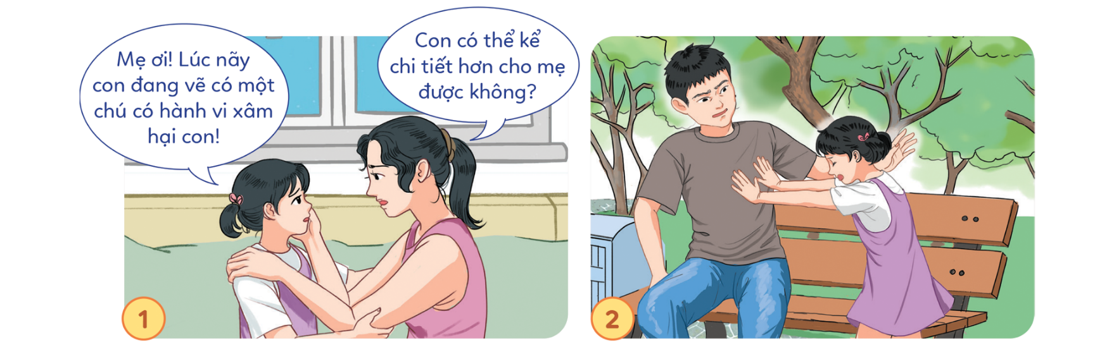



Slide 30




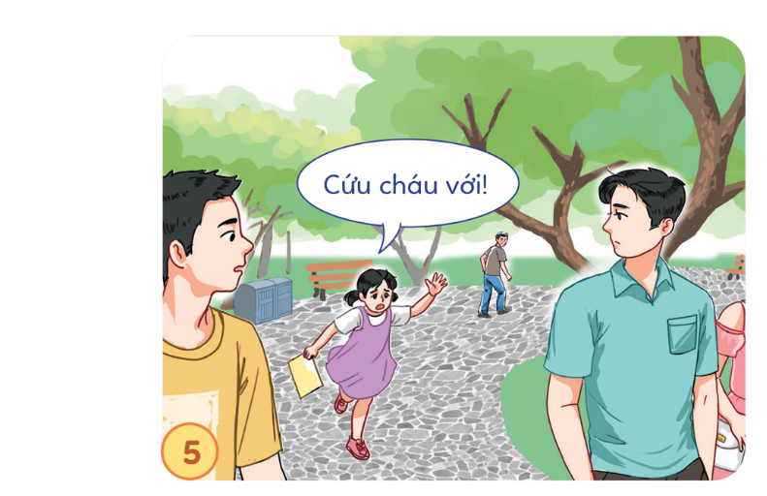

ĐÁP ÁN

Slide 31

Bạn trong tranh đã ứng xử như thế nào
khi gặp người có hành vi xâm hại?
thái độ yêu cầu
dừng hành động lại
đẩy người lạ ra

Slide 32
Bạn trong tranh đã ứng xử như thế nào
khi gặp người có hành vi xâm hại?
kêu cứu
kể cho mẹ nghe

Slide 33




Kể thêm các cách phòng tránh xâm hại mà em biết
Nói không một cách kiên quyết
Rời đi
chỗ khác
Không thực hiện
theo yêu cầu

Slide 34
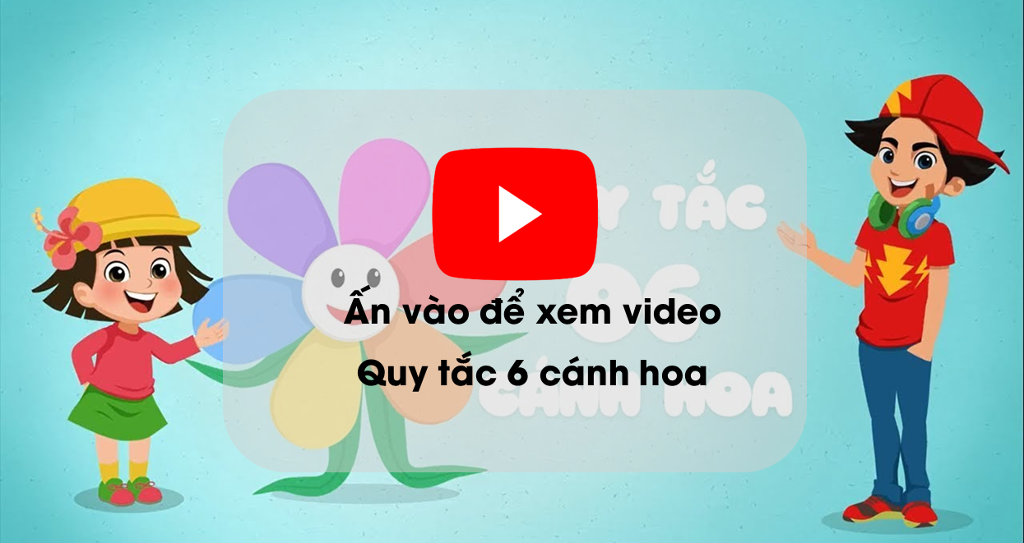

Slide 35

Ấn để đến trang sách

Slide 36

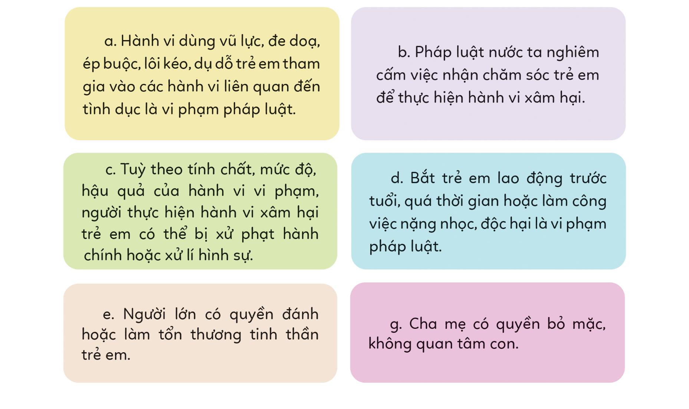

1. Em đồng tình hay không đồng tình với ý kiến nào dưới đây? Vì sao?

Slide 37

a. Hành vi dùng vũ lực, đe doạ, ép buộc, lôi kéo, dụ dỗ trẻ em tham gia vào các hành vi liên quan đến tình dục là vi phạm pháp luật.
Em đồng tình vì các hành vi dùng vũ lực, đe dọa, ép buộc, lôi kéo, dụ dỗ trẻ em tham gia vào các hành vi liên quan đến tình dục là hành vi vi phạm pháp luật, bị pháp luật nghiêm cấm.

Slide 38

b. Pháp luật nước ta nghiêm cấm việc nhận chăm sóc trẻ em để thực hiện hành vi xâm hại.
Em đồng tình vì việc nhận chăm sóc trẻ em để thực hiện hành vi xâm hại là hành vi trái pháp luật và bị nghiêm cấm.

Slide 39
c. Tuỳ theo tính chất, mức độ, hậu quả của hành vi vi phạm, người thực hiện hành vi xâm hại trẻ em có thể bị xử phạt hành chính hoặc xử lí hình sự.
Em đồng tình bởi theo nghị định của Chính phủ và bộ luật hình sự của nước ta có quy định rõ ràng tùy theo mức độ nghiêm trọng kẻ xâm hại có thể chịu phạt hành chính hoặc xử lí tử hình.

Slide 40
d. Bắt trẻ em lao động trước tuổi, quá thời gian hoặc làm công việc nặng nhọc, độc hại là vi phạm pháp luật.
Em đồng tình vì bắt trẻ em lao động trước tuổi, quá thời gian hoặc làm công việc nặng nhọc, độc hại là xâm hại đến sức khỏe và thân thể của trẻ em.

Slide 41
e. Người lớn có quyền đánh hoặc làm tổn thương tỉnh thần trẻ em.
Em không đồng tình vì không có ai có quyền đánh hoặc làm tổn thương tinh thần trẻ em.

Slide 42
9. Cha mẹ có quyền bỏ mặc, không quan tâm con.
Em không đồng tình bởi cha mẹ phải có trách nhiệm quan tâm, chăm sóc con cái.

Slide 43
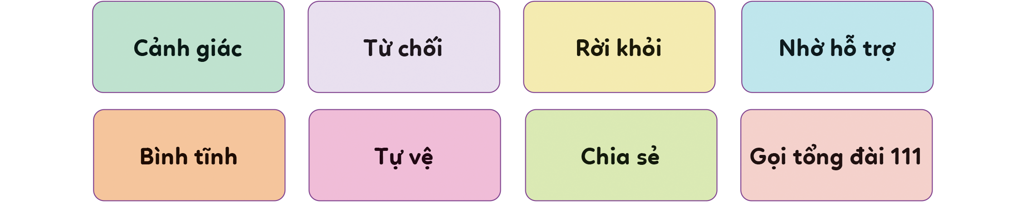
2. Thảo luận nhóm và trả lời câu hỏi
Theo em, các “từ khóa” sau cần thực hiện trong trường hợp nào để phòng tránh xâm hại?

Slide 44

Gợi ý trả lời
Cảnh giác - Khi xuất hiện các tình huống khác thường.
Bình tĩnh - Khi xuất hiện các tình huống nguy hiểm.
Từ chối - Khi người lạ yêu cầu thực hiện một việc nào đó
Tự vệ - Khi ai đó làm tổn hại đến cơ thể.

Slide 45

Gợi ý trả lời
Rời khỏi - Khi xuất hiện các tình huống nguy hiểm.
Chia sẻ - Khi ai đó thực hiện các hành vi vi phạm pháp luật
Nhờ hỗ trợ - Khi bản thân không tự giải quyết được.
Gọi tổng đài 111 - Khi cần sự hỗ trợ.

Slide 46
3. Xử lí tình huống
THẢO LUẬN NHÓM
Nhóm 1
Nhóm 2
Tình huống 1
Tình huống 2

Slide 47
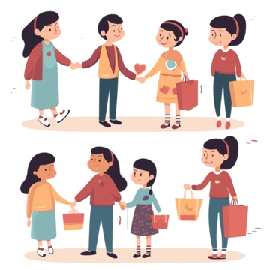
TÌNH HUỐNG ĐƯA RA
Chỉ vì không cho bạn chép bài trong giờ kiểm tra, Minh đã bị nhóm bạn ngồi gần cô lập, không cho chơi cùng nữa.
➔ Nếu chứng kiến việc làm của các bạn trên, em sẽ khuyên các bạn như thế nào?
TÌNH HUỐNG 1

Slide 48

TÌNH HUỐNG ĐƯA RA
Do bố mẹ đi làm xa, Hoàng về quê sống cùng với chú để tiện cho việc học hành. Sau khi đi học về, Hoàng thường bị chú bắt bưng bê đồ ăn cho khách và rửa bát đĩa. Ngày nào công việc cũng lặp lại như vậy, có khi đến 10 giờ tối.
➔ Nếu là Hoàng, em sẽ làm gì?
TÌNH HUỐNG 2

Slide 49

Tình huống 1
Em sẽ nói với các bạn đây là hành vi bắt nạt trong trường học hay nói khác đi là hành vi xâm hại trẻ em. Hành vi này không phù hợp với quy định của pháp luật.
Việc chép bài của người khác là gian lận trong kiểm tra, đánh giá. Minh không cho bạn chép bài là đúng với nội quy của nhà trường. Em cũng sẽ nói thêm về cảm xúc của bạn khi bị cô lập.
CÁCH XỬ LÍ TÌNH HUỐNG

Slide 50
Tình huống 2
Trước tiên, em nên nói với chú về độ tuổi của em chưa thích hợp để lao động. Em cần tập trung cho việc học.
Em có thể sắp xếp để phụ giúp chú trong thời gian rảnh, chỉ một số việc phù hợp với độ tuổi và không thể dành quá nhiều thời gian cho việc phụ giúp được, vì nhiệm vụ chính của em vẫn là học tập. Nếu chú không đồng ý, em nên nói với bố mẹ.
CÁCH XỬ LÍ TÌNH HUỐNG

Slide 51






DU HÀNH VŨ TRỤ
Notes:
Hướng dẫn: GV click vào Du thuyền để di chuyển đến hành tinh>>> chọn vào hành tinh để xuất hiện câu hỏi.
Lặp lại các bước trên để đến câu hỏi tiếp theo

Slide 52


HƯỚNG DẪN
- Bấm vào nút bắt đầu để chuyển tới màn chứa các câu hỏi
- Click vào các số thứ tự để đến câu hỏi
- Click vào đáp án để hiện đúng/sai kèm âm thanh thông báo
- Bấm vào tàu vũ trụ để trở về màn hình chứa các câu hỏi
- Click vào số thứ tự để tiếp tục trò chơi
BẮT ĐẦU
Notes:
Hướng dẫn: GV click vào Du thuyền để di chuyển đến hành tinh>>> chọn vào hành tinh để xuất hiện câu hỏi.
Lặp lại các bước trên để đến câu hỏi tiếp theo

Slide 53
2
4
1
5
3
Tiếp tục
bài học
Notes:
Hướng dẫn: GV click vào Du thuyền để di chuyển đến hành tinh>>> chọn vào hành tinh để xuất hiện câu hỏi.
Lặp lại các bước trên để đến câu hỏi tiếp theo

Slide 54




Câu 1: Đâu là nguyên tắc hành động
khi gặp nguy cơ bị xâm hại?
Chống trả –
bỏ chạy – giữ kín.
B. Thỏa hiệp –
nhân nhượng – giữ kín.
C. Chống cự –
phản kháng – bỏ đi.
D. Nói không – rời khỏi – chia sẻ.

Slide 55

Câu 2: Trong quy tắc 5 ngón tay của trẻ, ngón trỏ
thể hiện hành động nào được cho phép?
A. Nắm tay với bạn bè, thầy cô, họ hàng.
B. Bắt tay khi gặp
người quen.
C. Vẫy tay với
người lạ.
D. Ôm hôn người
thân ruột thịt.

Slide 56

Câu 3: Nội dung nào dưới đây không có trong các
hành vi bị nghiêm cấm liên quan đến xâm hại
trẻ em trong Luật trẻ em năm 2016?
A. Bỏ rơi, bỏ mặc, mua bán, bắt cóc, đánh tráo, chiếm đoạt trẻ em.
B. Xâm hại tình dục, bạo lực, lạm dụng, bóc lột trẻ em.
C. Phạm tội hiếp dâm người dưới 16 tuổi có thể chịu mức án cao nhất là chung thân hoặc tử hình.
D. Công bố, tiết lộ thông tin về đời sống riêng tư, bí mật
cá nhân của trẻ em.

Slide 57
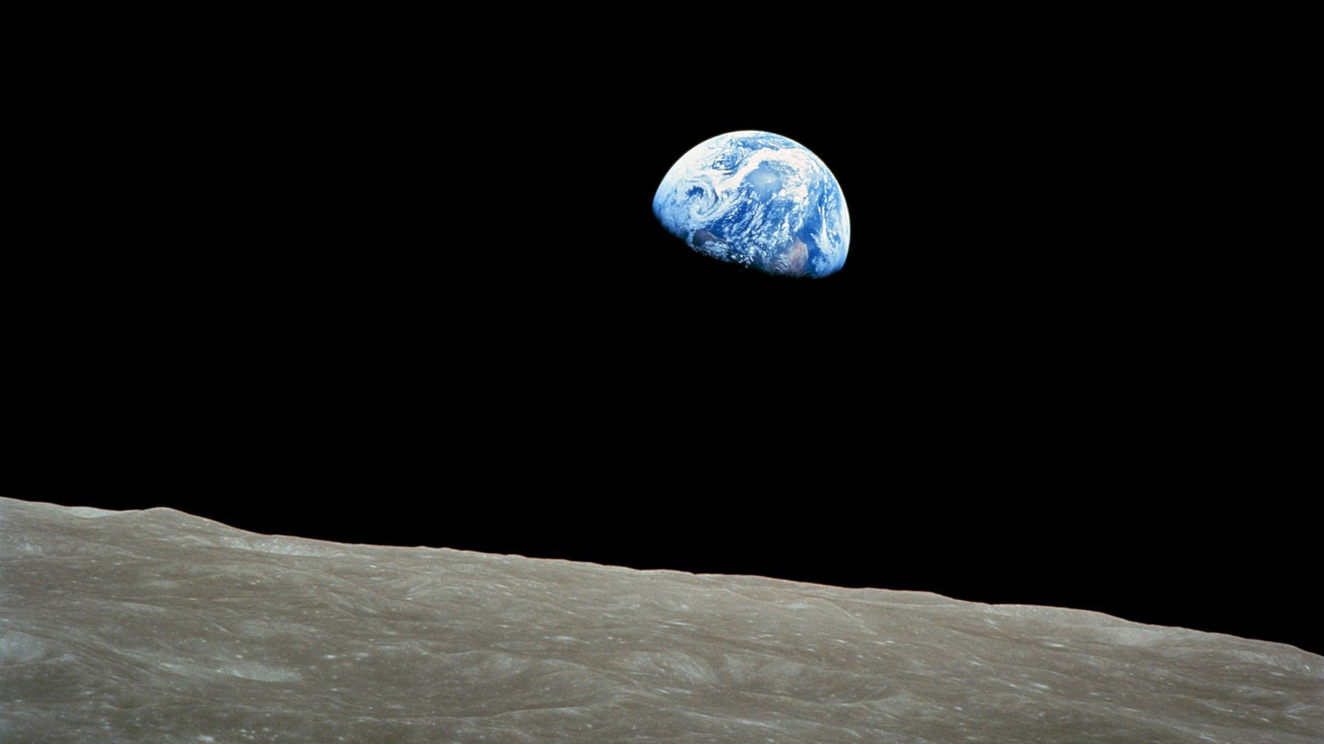
Câu 4: Đâu là nguyên nhân khiến trẻ em có nguy cơ bị xâm hại?
A. Trẻ được trang bị và luyện tập các kĩ năng bảo vệ bản thân trước những nguy cơ bị xâm hại.
B. Gia đình, cha mẹ chưa đủ quan tâm đến con cái cũng như còn thiếu hiểu biết về đặc điểm tâm sinh lý trẻ em, thiếu nhận thức về nguy cơ, thiếu sự quan tâm chia sẻ vấn đề giới tính với trẻ em.
C. Trường học làm tốt công tác truyền thông, giáo dục, vận động xã hội về bảo vệ, chăm sóc trẻ em.
D. Trẻ nhận diện được các nguy cơ tiềm ẩn về xâm hại xung quanh mình và có các biện pháp ứng phó kịp thời.

Slide 58

Câu 5: Khi phát hiện hành vi
xâm hại trẻ em, em nên làm gì?
A. Không quan tâm
vì đó không phải
việc của mình.
B. Tìm kiếm ngay sự giúp đỡ từ người lớn để ngăn chặn hành vi đó.
C. Trực tiếp đứng ra bảo vệ người bị xâm hại.
D. Ghi lại hành vi xâm hại để làm bằng chứng.

Slide 59





Chào mừng bạn đã đến với hành tinh của chúng mình.

Slide 60

Ấn để đến trang sách

Slide 61


Em hãy chia sẻ cách phòng, tránh xâm hại trong một số tình huống mà em biết.
Bài tập 1

Slide 62
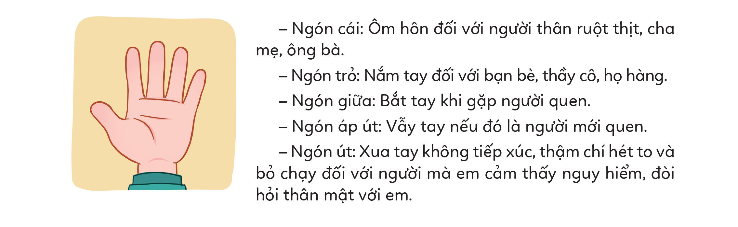
Thực hành nguyên tắc bàn tay để giúp em giữ khoảng cách an toàn và bảo vệ bản thân.
Bài tập 2

Slide 63
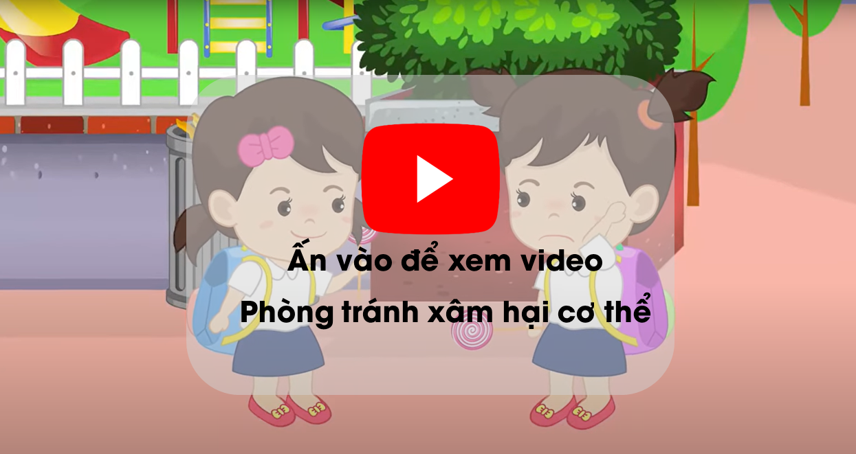
Sưu tầm hình ảnh hoặc đoạn phim hướng dẫn cách phòng, tránh xâm hại và chia sẻ với lớp.
Bài tập 3

Slide 64

Ấn để đến trang sách

Slide 65



LỜI KHUYÊN
Phòng tránh xâm hại em ơi
Hãy mau phát hiện những người khả nghi
Thấy nguy cơ, hãy bỏ đi
Kể cho cha mẹ những gì xảy ra.

Slide 66


HƯỚNG DẪN VỀ NHÀ
Đọc lại bài học Em phòng, tránh xâm hại.
Thể hiện được một số cách phòng, tránh xâm hại trong cuộc sống hàng ngày.
Nhắc nhở bạn bè, người thân về nguy cơ và cách phòng tránh xâm hại.
Đọc trước Bài 11 – Em nhận biết việc sử dụng tiền hợp lí.

Slide 67

Notes:
https://www.youtube.com/@hoc1biet10

Slide 68


